Slide 1
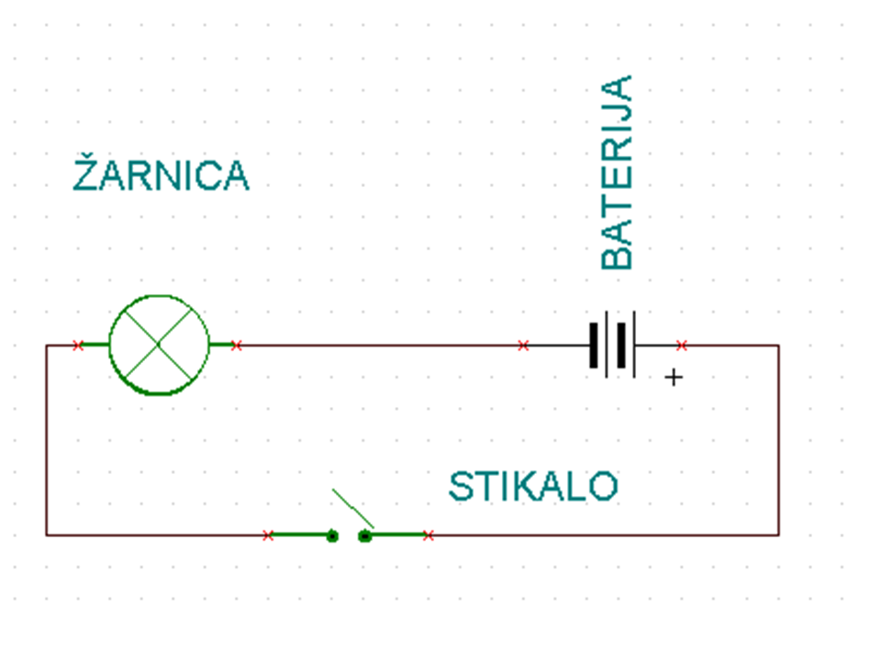
ELEKTRIČNI KROG
Domin Flisar, 9.A
2021/22 OŠ Polje
Slika 1

Slide 2
Kaj je električni krog?
Je vezje, ki je sestavljeno iz izvirov, porabnikov in vodnikov.
Po njem teče električni tok.
Električni krog ni pravi krog.
Električne naprave delujejo če so priključene na vir napetosti in je krog sklenjen.
Preprost električni krog sestavljajo: baterija, žice, stikalo in žarnica.
Namesto žic poznamo še druge električne prevodnike.
Notes:
Električni krog ali vezje je vezje, ki je sestavljeno iz izvirov, porabnikov in vodnikov. Po električnem krogu teče električni tok a le ko je ta sklenjen. Kljub imenu električni krog ni pravi krog je pa sklenjen. Delovanje električnih naprav je omogočeno če so priključene na vir napetosti in je krog sklenjen. Preprost električni krog je sestavljen iz baterij, žic, stikal in električne naprave oz. žarnice. Namesto žic poznamo še druge električne prevodnike, ki so nadomestek žicam. Kot npr. dušilka ali tuljava, ki se uporablja pri transformatorjih (povišanje ali znižanje el. Napetosti), induktivnosti (elektronska vezja), elektromagnetih (elektromotorji). V tuljavi je magnet okoli njega pa žice, ko električni tok pride v žice se skozi induktivnost žice in magnet povežejo, tako se ustvari magnetni pretok, skozi katerega prehaja električni tok.

Slide 3
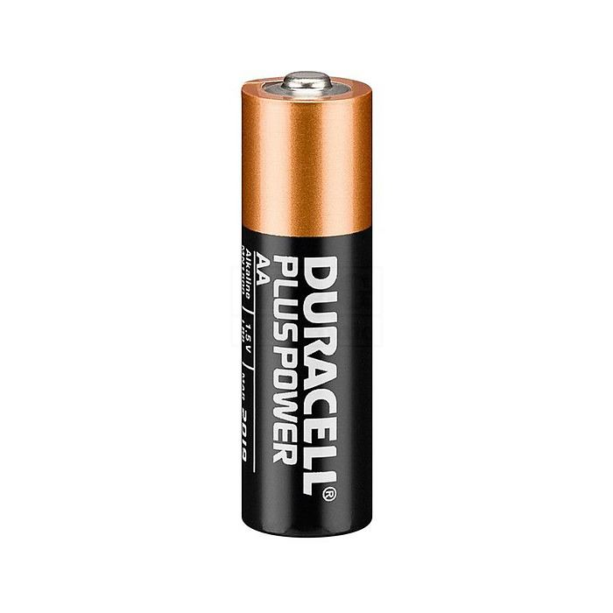
Elementi električnega kroga: Baterija
Vsaka baterija ima dva priključka.
Negativen priključek, ki je označen z -.
Pozitiven priključek, ki je označen z +.
Med njima je napetost.
Baterija je vir električnega toka.
Slika 2
Notes:
Baterija je vir električnega toka oz. je njegov izvir. Vsaka baterija ima dva priključka, negativen priključek, ki je označen z znakom – in pozitiven priključek ki je označen z znakom +. Med priključkoma je napetost.

Slide 4
Elementi električnega kroga: Žarnica
Žarnica je porabnik.
Porabniki delujejo, ko skozi njih teče električni tok.
Vsaka žarnica ima dva priključka.
V žarnici poteka pretvorba električne energije v toploto in svetlobo.
Slika 3
Notes:
Žarnica je porabnik v električnem krogu, porabniki delujejo le ko skozi njih teče električni tok, torej ko je električni krog sklenjen. Kot baterija ima vsaka žarnica dva priključka, ponovno negativni in pozitivni. V žarnici poteka pretvorba električne energije v toploto in svetlobo, ki jo žarnica oddaja.

Slide 5
Elementi električnega kroga: Stikalo
Omogoča delovanje naprave.
Ko pritisnemo na stikalo, to sklene električni krog.
Naprava deluje, ker teče električni tok po sklenjenem električnem krogu.
Ko stikalo ni pritisnjeno električni krog ni sklenjen, torej naprava ne deluje.
Električni tok lahko teče do naprave le če je električni krog sklenjen.
Notes:
Stikalo omogoča delovanje električne naprave, ko pritisnemo na stikalo to sklene električni krog, kar omogoča delovanje naprave. Naprava deluje ker teče električni tok po sklenjenem električnem krogu. V vsakdanjiku pogosto uporabljamo stikala in električne kroge. Kot npr. pri prižiganju luči. Ko stikalo ni pritisnjeno električni krog ni sklenjen torej naprava ne deluje. Električni krog omogoča tek električnega toka do naprave. Če stikala v električnem krogu ne bi bilo bi bila električna naprave vedno prižgana ali vedno ugasnjena.

Slide 6
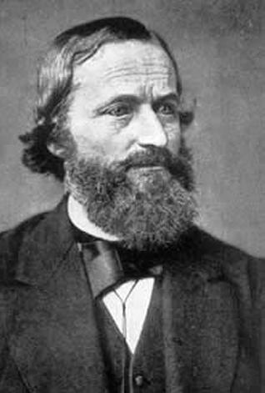
Kirchhoffova izreka
Za električni krog veljata dva Kirchhoffova izreka:
1. Vsota vseh gonilnih napetosti v sklenjenem električnem krogu je enaka vsoti vseh padcev napetosti.
2. Vsota vseh pritekajočih tokov v razvejišče je enaka vsoti vseh odtekajočih tokov.
Kirchhoffova izreka sta poimenovana po Gustavu Robertu Kirchhoffovu.
Slika 4
Notes:
Za električni krog veljata dva Kirchhoffova izreka. Prvi zakon pravi, vsota vseh gonilnih napetosti v sklenjenem električnem krogu je enaka vsoti vseh padcev napetosti. Drugi zakon pravi, vsota vseh pritekajočih tokov v razvejišče je enaka vsoti vseh odtekajočih tokov, kar pomeni da je število tokov, ki prihajajo enako številu tokov ki odhajajo. Kirchhoffova izreka sta poimenovana po nemškem fiziku Gustavu Robertu Kirchhoffovu, ki je živel v 19. stoletju in bil zaslužen za razumevanje elektrike.

Slide 7
Slikovni viri
Slika 1, pridobljena dne 18.3.2022 z: https://eucbeniki.sio.si/nit4/1369/index4.html
Slika 2, pridobljena dne 18.3.2022 z: https://si.onlinecheapsales.ru/category?name=baterija%20duracell
Slika 3, pridobljena dne 18.3.2022 z: https://www.ceneje.si/Nasvet/371/zarnica-predstavlja-nujen-del-opreme-v-vseh-prostorih
Slika 4, pridobljena dne 18.3.2022 z: https://www.researchgate.net/figure/Gustav-Robert-Kirchhoff-1824-1887_fig39_261955976

Slide 8
Literaturni viri
Električni krog. 2018. Dostopno prek: https://sl.wikipedia.org/wiki/Elektri%C4%8Dni_krog
Električni krog: Naravoslovje in Tehnika 4. 2015. Dostopno prek: https://eucbeniki.sio.si/nit4/1374/index.html
Dušilka ali tuljava. 2020. Dostopno prek: https://sl.wikipedia.org/wiki/Du%C5%A1ilka

